Slide 1
Innbyggernes modell
UCL-rapport 10.03.2023

Slide 3
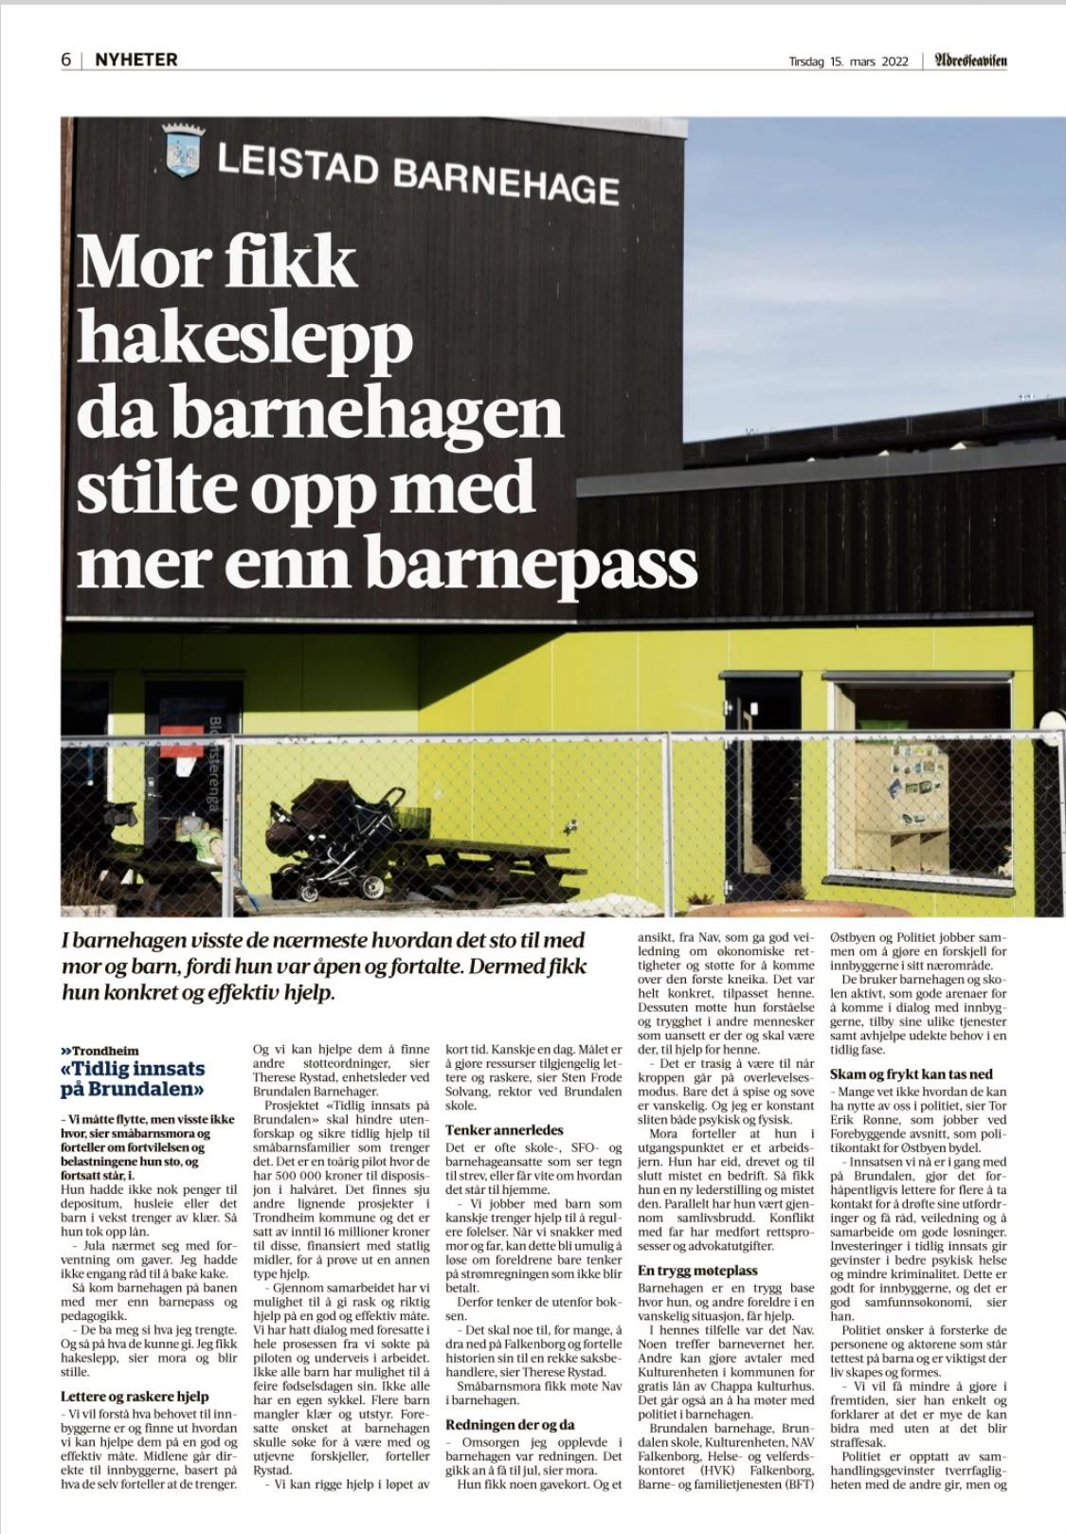
“Den støtten vi har fått gjennom dette prosjektet, har vært med på å forandre livet vårt…”
Småbarnsmora fikk møte Nav i barnehagen: - Det ble redningen
I barnehagen visste de nærmeste hvordan det sto til med mor og barn, fordi hun var åpen og fortalte.
Dermed fikk hun konkret og effektiv hjelp.

Slide 4
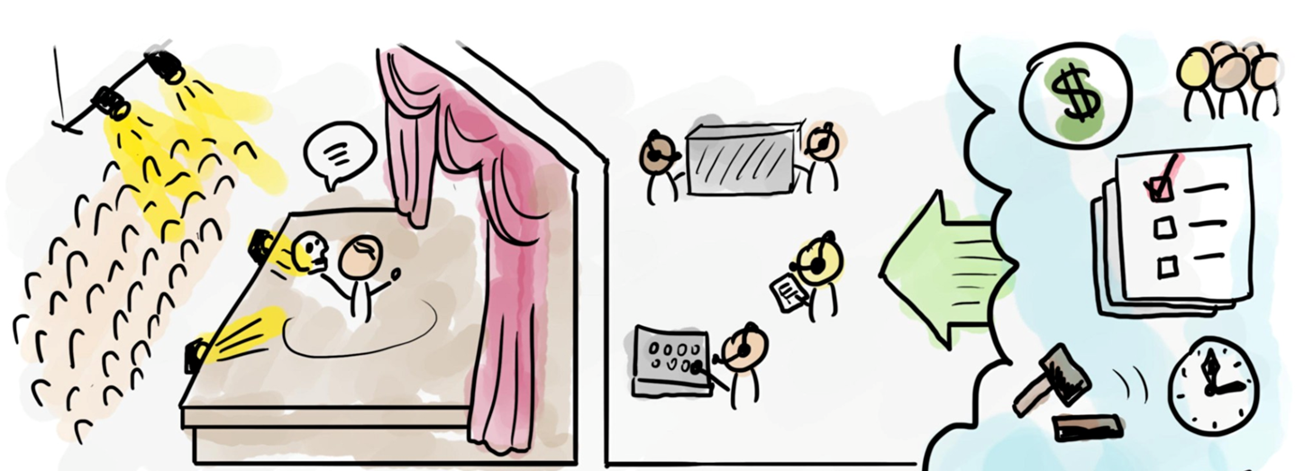
Veien videre
Forsknings- og erfaringsbasert kunnskapsgrunnlag
Fra pilot til oppskalering
Ny forvaltningsmodell
Forsøkskommunesøknad?
Notes:
Her kan du legge inn Lasse

Slide 5
Takk for oppmerksomheten!
Lasse Arntsen, Oppvekst- og utdanningsdirektør
lasse.arntsen@trondheim.kommune.no
Sara Andersson, Prosjektleder pilot 0 - 24
sara.andersson@trondheim.kommune.no
Hjemmeside til Pilot 0 - 24 Innbyggernes modell

